Slide 1
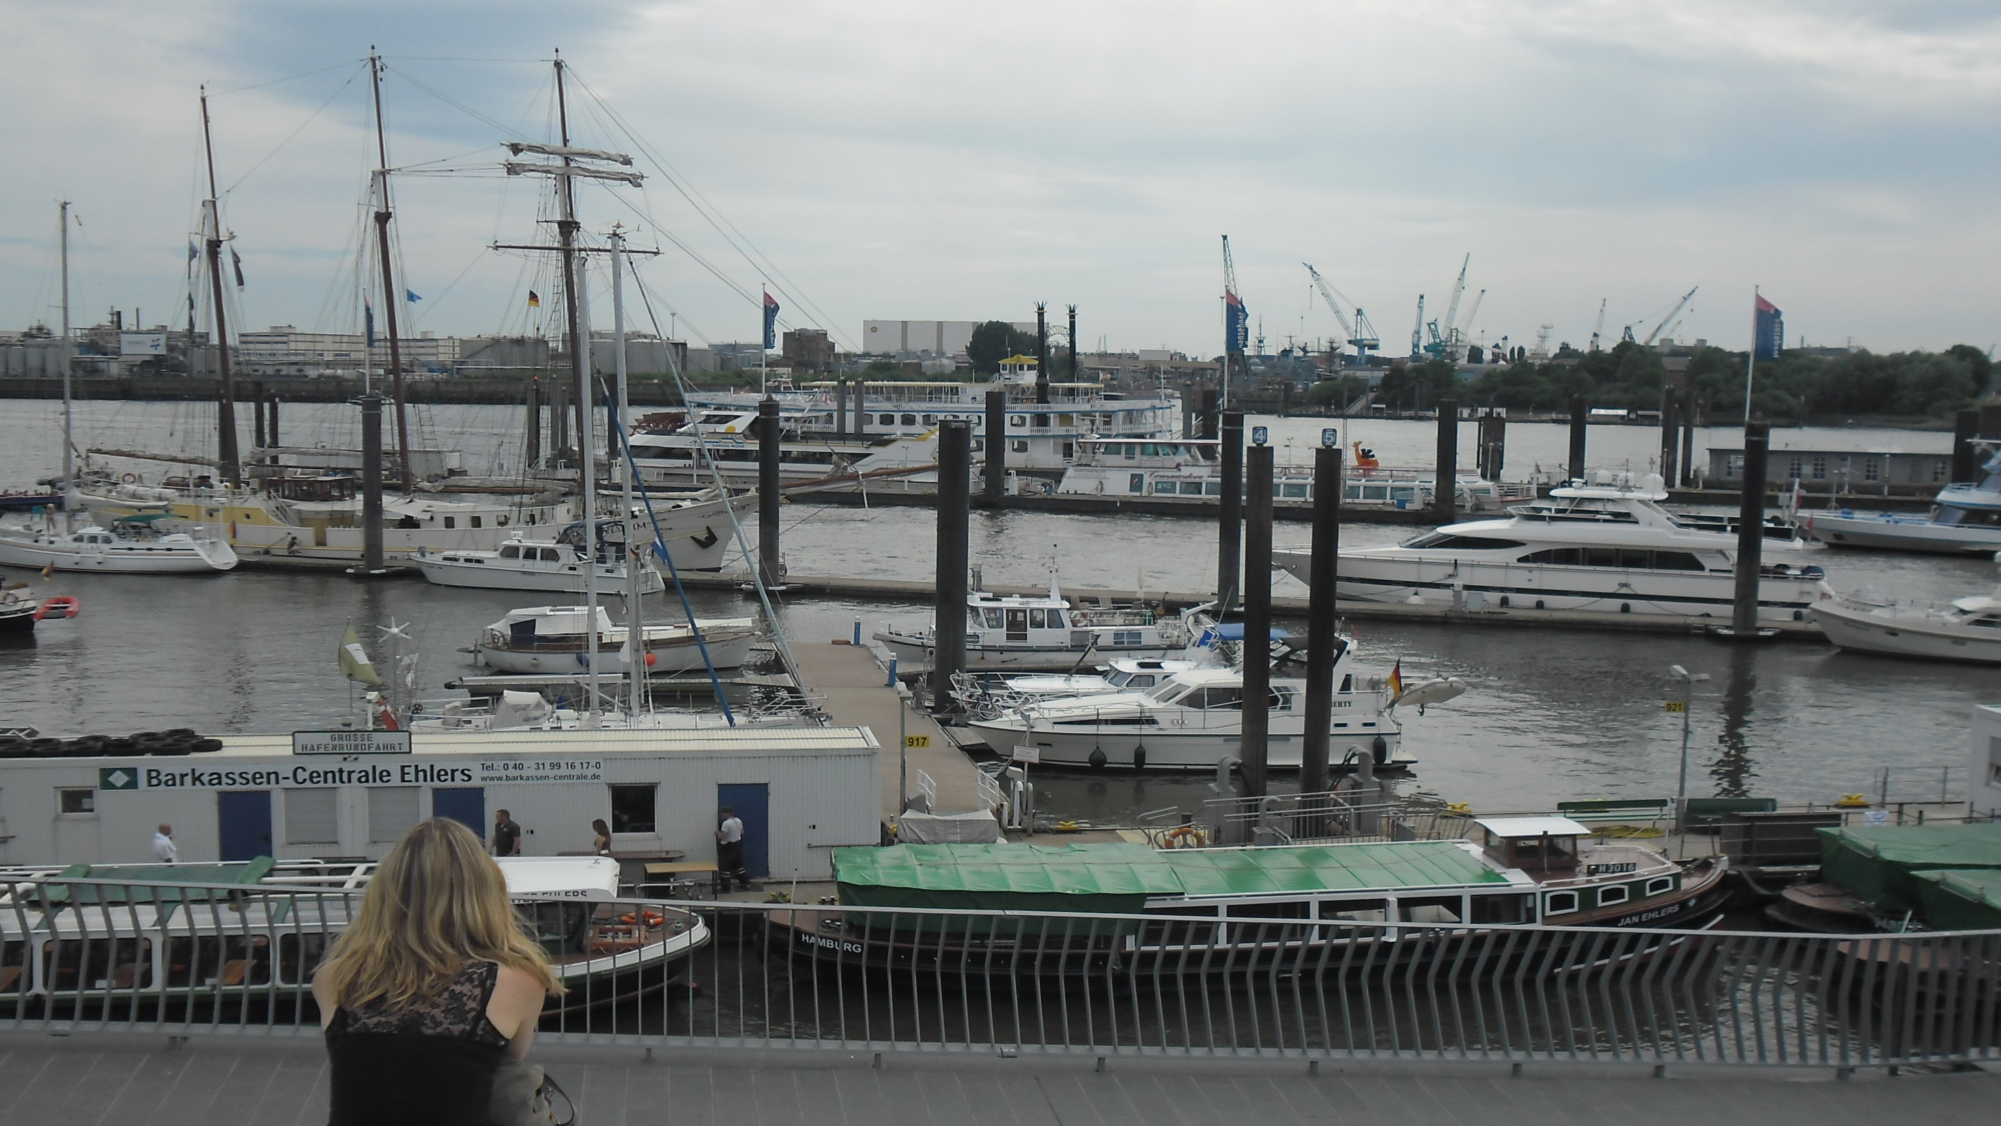
Meine Reise nach Hamburg
5. - 18.7.2015
Mgr. Pavla Markupová

Slide 2
Sehenswürdigkeiten von Hamburg
Das Hamburger Rathaus ist nicht nur der Sitz von Senat und Bürgerschaft, sondern auch eines der schönsten und imposantesten Gebäude der Hansestadt. Der Vorgängerbau stand am Alsterhafen und markierte das politische und wirtschaftliche Zentrum der Stadt bis in das Jahr 1842.
Der Hauptbahnhof - die Fassade des Hauptbahnhofs besteht aus Tuff und Muschelkalk.

Slide 3
Der Fernsehturm als höchstes Gebäude der Hansestadt Hamburg prägt das Stadtbild als allgegenwärtiger Gigant. Die Aussichtsplattform und das Dreh-Restaurant sind seit dem Jahre 2001 geschlossen.
Die Helmut-Schmidt-Universität ist eine der beiden Hochschulen in Deutschland, die dem wissenschaft-lichen Studium und der akademischen Bildung von Offizieren dienen.

Slide 4
Das Wahrzeichen der Hansestadt ist die Hauptkirche St. Michaelis. Besonders beeindruckend ist das Kirchenschiff samt der fünf Orgeln, der Gewölbekeller und die fabelhafte Aussicht vom Kirchturm. In seiner knapp 400-jährigen Geschichte musste der sogenannte "Michel" zweimal komplett wiederaufgebaut werden.

Slide 5
Speicherstadt - Historische Backsteingebäude Die Speicherstadt ist das größte Lagerhausensemble der Welt und erstreckt sich auf rund 26 Hektar zwischen Baumwall und Oberhafen. Der Komplex wurde zwischen 1883 und dem Ende der 1920er Jahre auf tausenden Eichenpfählen gebaut und steht seit 1991 unter Denkmalschutz und ist seit Juli 2015 Teil des Weltkulturerbes.

Slide 6
Auf dem traditionsreichen Kaispeicher A wird nach Plänen der Schweizer Architekten Herzog & de Meuron ein spektakuläres Konzerthaus mit faszinierender Glasfassade gebaut – die Elbphilharmonie Hamburg als neues architektonisches und musikalisches Wahrzeichen der Hansestadt.

Slide 7
Der größte Hafen Deutschlands

Slide 8
Ausflug nach Lübeck
Das Holstentor ("Holstein-Tor") ist das wohl bekannteste und bedeutendste erhaltene Stadttor des Spätmittelalters in Deutschland. Es ist ein Stadttor, das die Innenstadt der Hansestadt Lübeck nach Westen begrenzt. Das spätgotische Gebäude gehört zu den Überresten der Befestigungsanlagen der Lübecker Stadtbefestigung.

Slide 9
Der Bau des Lübecker Rathauses begann im Jahre 1230 kurz nach der Verleihung der Reichsfreiheit und im Laufe der Jahre wurde es immer wieder verändert und erweitert. Dies erklärt die verschiedenen Baustile und Teile. Die Fertigstellung erfolgte 1308. Noch heute erfüllt es seine Aufgabe als Sitz der Verwaltung, Tagungsort der Bürgerschaft und ihrer Ausschüsse sowie des Senats.

Slide 10
Nachdem im Bereich des heutigen Doms eine Holzkirche gebaut und 1163 geweiht wurde, begannen die Pläne für die große steinerne Kirche, deren Grundstein 1173 gelegt wurde. Als Ersatz für den Naturstein, der in dieser Gegend nicht zur Verfügung stand, nahm man Backstein als Baustoff.

Slide 11
Meine Sprachschule
Das Fremdsprachen-Institut Colón wurde 1952 gegründet und ist heute eine führende Sprachenschule in Hamburg mit einem vielfältigen Programm in 18 Sprachen, Deutsch als Fremdsprache, Sprachreisen und Lehrgängen zur beruflichen Aus- und Weiterbildung. Es gibt Intensivkurse, Abendkurse, Einzelunterricht, Bildungsurlaub usw. Schüler aus dem Ausland können ihren Deutschkurs auch mit Unterkunft in Hamburg buchen.

Slide 12
Ich war in der Kursstufe B2
Es wird ein Überblick über typische Situationen und sprachliche Anforderungen im Berufsleben geboten. Die sichere Anwendung der deutschen Sprache ermöglicht Ihnen die Kommunikation mit Kollegen und Geschäftspartnern – in allen Beschäftigungsbereichen, denn gute und sichere Deutschkenntnisse sind eine Grundvoraussetzung für die Integration in den Arbeitsmarkt.
5 Unterrichtseinheiten pro Tag ermöglichen schnelle Lernfortschritte. Erfahrene Lehrer gewährleisten einen progressiven Spracherwerb. Die Lernziele Verstehen, Sprechen, Lesen und Schreiben werden anhand bewährter Lehrmaterialien in ungezwungener Atmosphäre vermittelt. Aktuelle Ereignisse aus Gesellschaft, Kultur und Wirtschaft werden in den Unterricht eingebunden und geben Ihnen Gelegenheit, sich aktiv zu beteiligen.

Slide 13
Einstufungstests für Deutsch
Colón bietet zwei unterschiedlich schwere Einstufungstests für Deutsch an - einen Grundstufen Test und einen Mittelstufen Test. Die Aufgaben der Tests sind nach aufsteigender Schwierigkeit angeordnet, sie werden von Frage zu Frage schwieriger. Es handelt sich bei allen Aufgaben um Multiple-Choice Fragen, bitte wählen Sie nur eine Antwort pro Frage aus. Für die Bearbeitung des Einstufungstest haben wir ca. 30 - 45 Minuten vorgesehen.
Zum Grundstufentest (Ctrl+Klicken):
http://www.colon.de/de/einstufungstest/einstufungstests-deutsch/deutsch-grundstufe.html
Zum Mittelstufentest (Ctrl+Klicken):
http://www.colon.de/de/einstufungstest/einstufungstests-deutsch/deutsch-mittelstufe.html

Slide 14
Jede Kursstufe endet mit einem Colón-Abschlusstest, für den wir auf Wunsch ein Colón Zertifikat ausstellen. Unsere Colón-Zertifikate dienen ab Stufe B2 als Nachweis deutscher Sprachkenntnisse für das Studienkolleg an deutschen Fachhochschulen und Universitäten.
A1 | A2 | B1 | B2 | C1 | C2
Sie können sich auf einfache Art verständigen, sich vorstellen, Fragen zu Ihrer Umgebung stellen und beantworten. | Sie können sich an alltäglichen Unterhaltungen beteiligen z.B. Informationen zur Person und zur Familie, Einkaufen, Arbeit, nähere Umgebung etc. | Sie können Ihren Standpunkt in Diskussionen und Unterhaltungen vertreten. | Sie beteiligen sich in allen alltäglichen Diskussionen problemlos und können einfache Texte schreiben. | Sie können Ihre Meinung detailliert äußern, Aufsätze schreiben und Literatur lesen. | Sie sprechen Deutsch fließend und verstehen auch idiomatische Ausdrücke.
0 - A1 ca. 2,5 Monate | 0 - A2 ca. 5 Monate | 0 - B1 ca. 7,5 Monate | 0 - B2 ca. 10 Monate | 0 - C1 ca. 12,5 Monate | 0 - C2 ca. 15 Monate

Slide 15
Lernmethoden
Erinnerungstechnik KB 32/1,AB 32/21 (Em neu, Niveaustufe B2)
Die Klasse teilt sich in zwei Gruppen. Die eine Hälfte der Klasse sieht sich 16 Wörter im Kursbuch an und versucht, sie sich zu merken, die andere Hälfte der Klasse schließt das Buch und versucht, die 16 Wörter im Arbeitsbuch im Kopf zu behalten. Alle haben dafür 30 Sekunden Zeit. Dann werden die Bücher geschlossen, und alle notieren auf einem Blatt Papier möglichst viele dieser Wörter.
Vergleichen Sie und diskutieren Sie anschließend.
Wie viele Wörter haben Sie notiert?
Sind alle richtig?
Wie haben Sie sich die Wörter gemerkt?
An wie viele Wörter hat sich die Gruppe „Kursbuch“ im Durchschnitt erinnert, an wie viele die Gruppe „Arbeitsbuch“? Gibt es Unterschiede?

Slide 16
Lernmethoden
Eine Geschichte
Wählen Sie aus den folgenden Wör-tern einige aus und erfinden Sie jeweils zu dritt eine Geschichte dazu. Sie haben 10 Minuten Zeit.
Die Wörter sind: Geburtstag, Mutter, Torte, feiern, Geschenk, schenken, Schwester, Party, haben, Handy, bekommen, heute, backen, machen, Freunde, Spaß.
Wortketten
Unterstreichen Sie im Text alle Nomen und Pronomen für diese Person und ergänzen Sie die Wortkette: -eine Reise – er – das große Problem
Suchen Sie eine weitere Wortkette mit dem Subjekt und Prädikat: er arbeitet – sie schreibt – es gibt – ich trinke

Slide 17
Lernmaterialien
Im Internet kann man diverse kostenlose Unterrichtshilfen finden, zum Beispiel:
www.kidsnet.at/d_champions/intro.htm
Computer-Einsatz im Deutsch-unterricht. Man kann hier die Grammatik lernen, die Recht-schreibung und das Leseverstehen üben.
http://www.kidsnet.at/baum/deutschbaumn.htm
Man kann hier die deutsche Grammatik und Rechtschreibung üben.
http://www.homepage.bnv-bamberg.de/deutsch-interaktiv/
Die Seite nennt sich Deutsch Interaktiv. Es gibt Übungen zur
Selbstkontrolle und Lernmaterialien.

Slide 18
Lernmaterialien
http://www.telc.net/pruefungsteilnehmende/sprachpruefungen/filter.html
http://www.telc.net/pruefungsteilnehmende/sprachpruefungen/pruefungen/detail/telc-deutsch-a1.html#t=2
Wenn man eine Prüfung auf Deutsch, Englisch, Spanisch, Russisch oder Französisch machen will, kann man auf die Seite gehen und für sich selbst das Niveau A1, A2, B1, B2, C1 oder C2 auswählen.
https://www.hueber.de/seite/downloads_raetsel_daf
Auf dieser Seite kann man viele Einstufungsteste, Methodik und Didaktik, Spiele, Übungen, Lesetexte und Rätsel finden.
Von dem Verlag Hueber haben wir in der Schule Kursbücher und Arbeits-hefte. In den Deutschstunden arbei-ten wir auch mit seinen Internet-übungen.

Slide 19
Lernmaterialien
https://www.esl.ch/de/sprachaufenthalt/tests-online/deutschtest/index.htm
Wenn jemand einen Deutschtest machen will, dann kann man diese Webseite besuchen.
https://www.hueber.de/shared/uebungen/ideen/
Hier sind auch viele grammatikalische Übungen, die wir im Unterricht benutzen können.
http://www.zum.de/Faecher/D/BW/gym/hotpots/w_pollauf/
http://www.deutsch-digital.de/
Hier kann man Kreuzworträtsel, Fragen und Antworten und viele andere Übungen finden.

Slide 20
Lernmaterialien
http://konjugator.lingofox.de/de/index.php?id=conjugate_german
http://konjugator.lingofox.de/
Konjugieren
Die Kinder müssen gut konjugieren. Auf dieser Webseite finden wir alle Verbformen: Präsens, Perfekt, Präteritum, Imperativ, Konjunktiv I,II, Partizip I, Partizip II in Deutsch, Englisch, Spanisch und Französisch.
http://www.gah.vs.bw.schule.de/krabat/index.htm
Otfried Preussler ist ein deutscher Schriftsteller, der für kleine Kinder Märchen schreibt.
https://www.youtube.com/watch?v=btnVbV9zwTg
Der Räuber Hotzenplotz ist sein bekanntestes Märchen.

Slide 21
Ein wenig Theorie
http://www.schule-bw.de/schularten/grundschule/1gsfaecher/2deutsch/
Kompetenzbereiche des Deutsch-unterrichts in der Grundschule wie Schreiben, Lesen, Sprechen. Hier gibt es Literatur zum Unterrichten.
http://www.dailymotion.com/video/x2syib3 (Jugendliche lernen anders - präsentiert von einer italienischen Deutschlehrerin)
http://www.sekundarschulvorbereitung.ch/
http://www.mittelschulvorbereitung.ch/
Auf dieser Webseite sind verschie-dene Grammatikübungen und Arbeitsblätter, die wir im Deutsch-unterricht benutzen können.

Slide 22
Filme im Unterricht
http://www.chip.de/bildergalerie/Die-100-besten-Gratis-Filme-Galerie_58605516.html
http://www.videoload.de/filme/kostenlose-filme
http://www.netzkino.de/
Die Gratis-Filme kann man auch im Unterricht benutzen.
Man muss nicht den ganzen Film zeigen, sondern nur den Teil, der für den Unterricht interessant ist. Es kann nur eine Vorstellung sein oder eine Beschreibung usw.

Slide 23
Kinderarbeiten
Ein Unterrichtsprojekt im Rahmen des Deutschunterrichts einer 7. Klasse im Schuljahr 2001/02 nach dem Jugen-buch von Myron Levoy.
http://www.dreieichschule.de/archiv/der_gelbe_vogel/uebersicht_html.html
Als Hitler das rosa Kaninchen stahl. Standardwerk für den Schulunterricht zur Einführung in das Thema Anfänge des Dritten Reiches und Flüchtlings-problematik
http://www.urselbraun.de/rosa-kaninchen/index.htm
»Ben liebt Anna«
Eine Liebesgeschichte als Fotoroman nach dem gleichnamigen Buch von Peter Härtling, nacherzählt und als Fotoroman in Szene gesetzt von einer 4. Klasse.
http://www.sebastianschule.de/ben_liebt_anna.htm
http://www.moviepilot.de/filme/beste/handlung-jugendliche

Slide 24
http://nemecko.tripzone.cz/hamburk http://www.hamburg.de/rathaus-hamburg/ http://www.hamburg.de/fernsehturm/ http://www.hamburg.de/145752/020-hauptbahnhof-text/ https://www.hamburg.de/behoerdenfinder/hamburg/11300523/ http://www.hamburg.de/michel/ http://www.hamburg.de/elbphilharmonie/
http://www.luebeck.de/tourismus/sightseeing/sehenswuerdigkeiten/stadttore/
http://www.luebeck.de/tourismus/sightseeing/sehenswuerdigkeiten/rathaus/index.html
http://www.luebeck.de/tourismus/sightseeing/sehenswuerdigkeiten/kirchen/dom-zu-luebeck.html
https://www.colon.de/aus-und-weiterbildung.html
https://www.colon.de/deutsch/kursuebersicht/intensivkurse/intensivkurs-deutsch-5x5.html

